Slide 1
Thiết kế đánh giá thuật toán
Giảng viên: Nguyễn Thị Hồng Minh
Thành viên nhóm:
1. Nguyễn Đỗ Khôi Nguyên: 18001169
2. Phạm Ngọc Sơn: 18001185
3. Nguyễn Văn Nam: 18001165

Slide 2
Phương pháp quy hoạch động
01

Slide 3
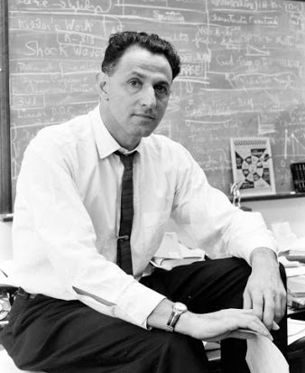
Phương pháp quy hoạch động
Là phương pháp giảm thời gian chạy của các thuật toán thể hiện các tính chất của các bài toán con gối nhau (overlapping subproblems) và cấu trúc con tối ưu (optimal substructure).
Phát minh năm 1953
Richard Bellman

Slide 4
Ý tưởng chính
Memoization (Ghi nhớ)
Tabulation (Bảng phương án)
▪Bắt đầu từ bài toán ban đầu tới các bài toán nhỏ hơn qua đệ quy, lưu các kết quả mỗi khi có bài toán con được giải xong.
▪Có thể kết hợp 2 hướng tiếp cận top-downvà bottom-up.
Bắt đầu từ bài toán con nhỏ nhất cho tới các bài toán lớn hơn, xử lý từng bài toán một.
Bottom-up approach.
Lưu trữ kết quả của các bài toán con

Slide 5
Các yếu tố cơ bản
01
02
Bài toán con gối nhau (Overlapping subproblems)
Cấu trúc con tối ưu (optimal substructure)
Chia bài toán lớn thành các bài toán nhỏ hơn và được sử dụng khi các bài toán con này được gọi lại nhiều lần.
Lưu kết quả của các bài toán con này.
→ Giảm thời gian tính toán.
Không thể áp dụng được khi các bài toán con không gối nhau.
Cấu trúc con tối ưu có nghĩa là các lời giải tối ưu cho các bài toán con có thể được sử dụng để tìm các lời giải tối ưu cho bài toán toàn cục.

Slide 6
Các yếu tố cơ bản
03
04
Bảng phương án (Result table)
Kết quả tối ưu của bài (optimal solution)
Bảng phương án được sử dụng để lưu tất cả các giá trị tối ưu F(i) (i = 0, 1, …, n) của các bài toán con.
Bảng phương án có thể là mảng 1 chiều, mảng 2 chiều hoặc nhiều hơn.
Cần phối hợp kết quả của các bài toán một cách hợp lý để tìm kết quả cho bài toán lớn hơn.
Kết quả tối ưu của bài toán nằm trong bảng phương án.
Vị trí của kết quả này được xác định tùy thuộc vào bài toán.

Slide 7
Các yếu tố cơ bản
05
06
Cơ sở quy hoạch động (initial conditions)
Công thức truy hồi (recurrence relation formula)
Cơ sở quy hoạch động là các giá trị tối ưu có thể tính được ngay.
VD: S(2), S(1), S(0).
Cơ sở quy hoạch động thường tương ứng với trường hợp suy biến của thuật toán đệ quy.
Công thức truy hồi được sử dụng để xác định lời giải bài toán lớn hơn thông qua các bài toán nhỏ hơn.

Slide 8
Các yếu tố cơ bản
07
Truy vết tìm nghiệm (Back-trace)
Dựa vào bảng phương án, thực hiện back-trace để tìm ra các thành phần tham gia nghiệm.
Điểm bắt đầu của back-trace là ô chứa giá trị tối ưu (kết quả của bài toán), truy dần về điểm kết thúc, thường nằm ở những dòng hoặc cột đầu tiên của bảng phương án.

Slide 9
Các bước thiết kế thuật toán
01
02
Nhận dạng bài toán giải bằng quy hoạch động
Xây dựng công thức truy hồi
03
04
Xác định cơ sở quy hoạch động
Dựng bảng phương án
05
06
Tìm kết quả tối ưu
Truy vết liệt kê thành phần nghiệm

Slide 10
Các ví dụ

Slide 11
Đề bài
Maximum difference of zeros and ones in binary string
(Bài toán tìm hiệu số lớn nhất của các số 0 và 1 trong một chuỗi nhị phân)
Cho một chuỗi nhị phân. Nhiệm vụ là tìm ra được hiệu số lớn nhất của số 0 và số 1 (số kí tự 0 – số kí tự 1). Trong trường hợp tất cả các giá trị là 1 thì trả về -1.
Ví dụ
1:
Input: 100001100011
Output: 5
Giải thích: (100001100011) bao gồm 7 số 0, 2 số 1 => 5
2:
Input: 111111111
Output: -1

Slide 12
Phân tích hướng làm
Ý tưởng: sử dụng Lập trình động.
Chuyển đổi chuỗi nhị phân đã cho thành mảng số nguyên có giá trị 1 và -1, gọi là mảng arr [].
Khai báo một mảng 2 chiều có kích thước n x 2, trong đó n là độ dài của chuỗi nhị phân đã cho, giả sử dp [n] [2] sao cho:
▪dp [i] [0] xác định giá trị lớn nhất cho đến chỉ mục i, khi chúng ta bỏ qua phần tử chỉ mục thứ i .
▪dp [i] [1] xác định giá trị lớn nhất cho đến chỉ mục thứ i sau khi lấy phần tử chỉ số thứ i .
Do đó, chúng ta có thể suy ra dp [i] [] là:
dp [i] [0] = max (dp [i + 1] [0], dp [i + 1] [1] + arr [i])
dp [ i] [1] = max (dp [i + 1] [1] + arr [i], 0)

Slide 13
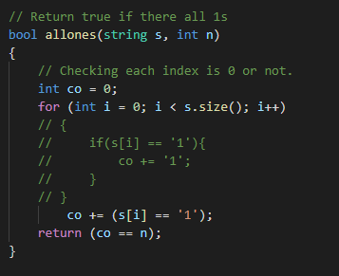
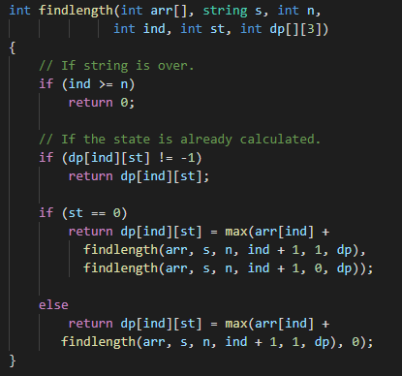
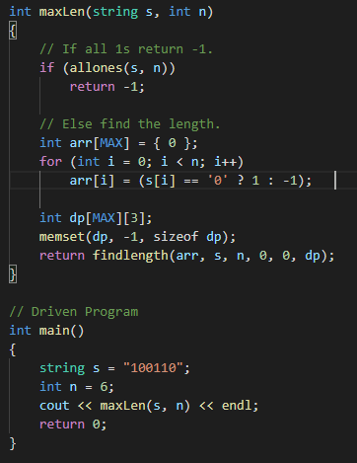
Thiết kế thuật toán

Slide 14
Kết quả
- Input: 100110
- Xử lý
+) s = “100110”
+) n = 6
+) arr[] = {1, -1, -1, 1, 1, -1}
+) dp[n][] = 1 0
2 0 1
2 1 2
Kết quả 2 2 3
1 1 4
0 0 5
0 1
2
- Output: 2
100110: 2 số 0, 0 số 1 => 2-0=2
- Độ phức tạp thời gian O(n).

Slide 15
Palindrome partitioning (Phân vùng palindrome)
Đề bài
Cho một chuỗi chữ cái. Một cách phân vùng của chuỗi là phân vùng palindrome nếu như tất cả các chuỗi con của phân vùng là palindrome. Nếu chuỗi là palindrome thì trả về 0. Ta cần tìm số lần cắt phân vùng nhỏ nhất.
Ví dụ
1
Input: “ababbbabbababa"
Output: 3
Giải thích: a | babbbab | b | ababa (3 lần tách)
2
Input: “abbba”
Output: 0
Giải thích: abbba là một chuỗi palindrome

Slide 16
Phân tích hướng làm
Sử dụng phương pháp quy hoạch động để giải quyết vấn đề
Ta tạo một ma trận 2 chiều để lưu các thông tin cho ta biết một chuỗi con có phải là chuỗi palindrome hay không.
Nếu DP[i][j] == 1 nghĩa là chuỗi con từ i đến j là chuỗi palindrome, ngược lại DP[i][j] == 0.
Để tính số lần cắt nhỏ nhất, ta tạo một mảng 1 chiều lưu trữ thông tin về các lần cắt trước đó từ [0 – i]
Nếu DP[0][i] == 1, cuts[i] = 0, ngược lại ta kiểm tra các chuỗi con từ j + 1 tới i có phải là chuỗi palindrome không với 0 ≤ j < i.
Sau đó, chúng ta cần cập nhật các đường cắt tối thiểu từ 0 đến i bằng cách sử dụng các đường cắt tối thiểu có thể mà chúng ta tìm thấy cho các chuỗi con còn lại.

Slide 17
Thiết kế thuật toán
Trong hàm main() tạo chuỗi string để lưu chuỗi cần tìm. Chuyển string vào hàm minCut().
Trong hàm minCut() tạo 2 mảng dp[][] và cuts[].
Đặt tất cả các ô trong dp bằng 0 và cuts bằng 1e9.
Đặt dp[i][i] = 1 với các giá trị i mà 0 ≤ i < n – 1.
Với các giá trị i mà 0 ≤ i < n – 1, ta kiểm tra nếu string[i] = string[i + 1] thì dp[i][i + 1] = 1.
Với các độ dài chuỗi con còn lại:
Tạo vòng lặp i từ 3 tới n và vòng lặp con j từ 0 tới n – i.
Đặt biến last_char = j + i – 1 biểu diễn kí tự cuối cùng.
Điều kiện thứ nhất: string[j] == string[last_char] (kí tự đầu và cuối phải giống nhau).
Điều kiện thứ 2: Nếu chuỗi con từ string[i + 1] tới string [last_char – 1] là chuỗi palindrome thì dp[j][last_char] = 1

Slide 18
Thiết kế thuật toán
Tính số lần cần cắt ít nhất:
Tạo vòng lặp i từ 0 tới n – 1
Đặt biến calc = 1e9
Nếu dp[0][i] == 1 thì cuts[i] = 0, trả lại kết quả là 0.
Ngược lại:
Tạo vòng lặp j từ 0 tới i – 1
Nếu dp[j + 1][i] = 1 và biến calc > cuts[j] + 1 thì đặt calc = cuts[j] + 1.
Đặt lại cuts[i] = calc.
Trả lại kết quả của cuts[n – 1].

Slide 19
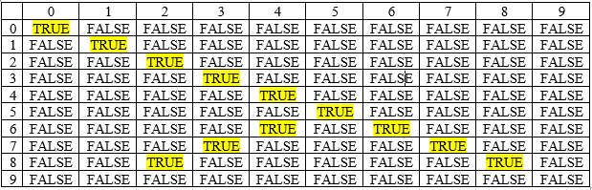
Kết quả
Input: “abcdefedc”
Mảng DP:
Mảng cuts:
Output: 2
Độ phức tạp thời gian là O(n²)

Slide 20
Đề bài
Find the minimum cost to reach destination using a train
(Tìm chi phí tối thiểu để đến đích bằng tàu hỏa)
Có N ga trên tuyến đường của một đoàn tàu. Tàu đi từ ga 0 đến ga N – 1. Giá vé cho tất cả cặp ga (i, j) được đưa ra khi j > i. Tìm chi phí tối thiểu để đến đích
Ví dụ
Input:
cost[N][N] = { {0, 15, 80, 90},
{INF, 0, 40, 50},
{INF, INF, 0, 70},
{INF, INF, INF, 0}
};
Output:
Chi phí tối thiểu là 65
Đường đi để đạt chi phí nhỏ nhất là trạm 0 → trạm 1 → trạm 3.

Slide 21
Phân tích hướng làm
Sử dụng lập trình động để giải quyết vấn đề.
Tạo một mảng 1 chiều để lưu kết quả tốt nhất khi qua từng trạm
Đầu tiên tìm chi tôt nhất qua trạm 1, sau đó cho trạm 2, ..., đến tram N – 1, lưu trữ chi phí vào một mảng dist[0 ... N–1]
Chi phí tối thiểu cho trạm 0 là 0, dist[0] = 0.
Chi phí tối thiểu cho trạm 1 là cost[0][1], dist[1] = cost[0][1].
Chi phí tối thiểu cho trạm 2 là minimum của:
dist[0] + cost[0][2]
dist[1] + cost[1][2]
Chi phí tối thiểu cho trạm 3 là minimum của:
dist[0] + cost[0][3]
dist[1] + cost[1][3]
dist[2] + cost[2][3]
Tính cho đến trạm N-1.

Slide 22
Thiết kế thuật toán
Tạo hàm để tính chi phí nhỏ nhất là mincost trả về một số nguyên
Trong hàm mincost tạo một mảng 1 chiều là dist có độ dài N và cho nó giá trị ban đầu mỗi phần tử là một số vô cùng lớn trong đó phần tử dist[0] = 0.
Duyệt qua mọi trạm để kiểm tra xem việc sử dụng nó làm trạm trung gian có cho chi phí có tốt hơn không bằng cách duyệt 2 lần qua từng trạm
Nếu tìm được chi phí cho trạm j nhỏ hơn dist[j] thì gán giá trị đó cho dist[j].
Ngược lại, duyệt trạm kế tiếp
Chi phí nhỏ nhất là dist[N-1]
Trong hàm main sẽ khao báo mảng hai chiều tượng trưng cho bảng chi phí

Slide 23

Thiết kế thuật toán
Mã giả:
minCost(cost[][N]) $≡$
int dist[N]
for i = 0 to N – 1
dist[i] = INF;
dist[0] = 0
for i = 0 to N – 1
for j = i + 1 to N – 1
if(dist[j] > dist[i] + cost[i][j])
dist[j] = dist[i] +cost[i][j]
return dist[N – 1]

Slide 24
Kết quả
Input:
cost[N][N] = { {0, 15, 80, 90},
{INF, 0, 40, 50},
{INF, INF, 0, 70},
{INF, INF, INF, 0}
};
Khi chạy thuật toán ta có mảng dist[N] ban đầu là:

Slide 25
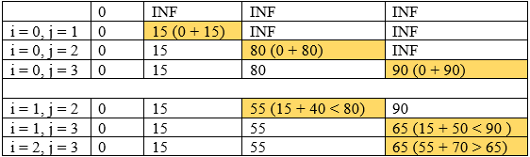
Kết quả
Kết quả của mảng dist khi chạy qua thuật toán được mô ta sau đây:
Chi phí nhỏ nhất
Như vậy, sau khi chạy thuật toán, ta có chi phí nhỏ nhất là 65
Độ phức tạp thời gian của thuật toán là O(n²) (có 2 dòng for)
Độ phức tạp không gian là O(N) (dùng mảng một chiều để lưu trữ kết quả)

Slide 26
Cảm ơn cô và các bạn đã theo dõi bài thuyết trình

